Slide 1
ストップ気候危機
・安心の暮らし
・ジェンダー平等
2022年12月24日
みんなで創る安心の未来 代表
尾形慶子

Slide 3
私が、
格差・貧困、社会保障、
平和と民主主義に
取り組む理由は、
未来を見すえているからです。

Slide 4
若者の気候不安症 世界の若者1万人の調査
調査に回答した各国の若者の半分近く（45%）は、気候変動への不安が、食事、学習、睡眠、遊びといった日常生活に影響を及ぼしていると回答。
10人中7人以上（75%）が「未来は怖い」と答え、この数字はポルトガルで81%、フィリピンでは92%に上昇。
58%が「政府は自分や将来の世代を裏切っている」と答え、また64%が政府は気候変動による大惨事を回避するための十分な対策をとっていないと回答。
若者たちおよそ10人中4人（39%）が、将来子供を持つことにためらいを覚えると回答。
https://secure.avaaz.org/campaign/jp/climate_anxiety_briefing_2021/?slideshow

Slide 5
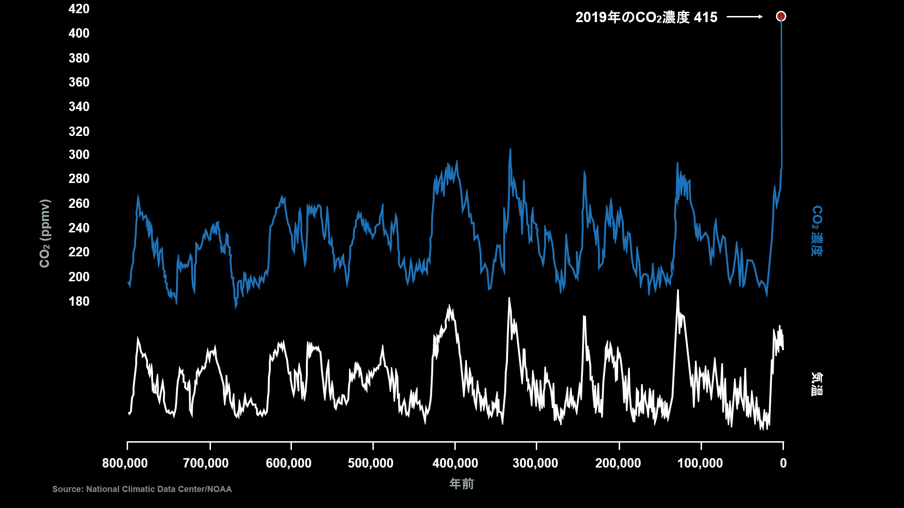

Slide 6
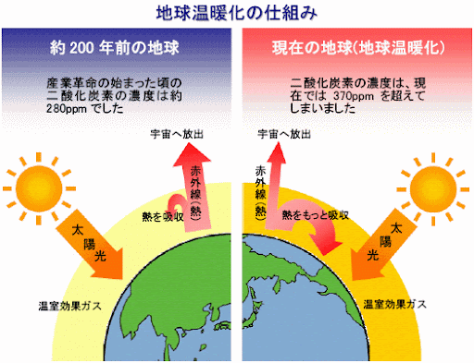

Slide 7
真鍋淑郎さん 『気候モデリングの父』 『地球を救った救世主の一人』
1967年に、大気と海を物理法則でシミュレーションするモデルを作った。『温室効果』を世界に知らしめた最初の論文。
CO2の量が2倍になると、地上の気温が2.3度上がると試算した。
50年後、100年後も、『地球を救った救世主の一人』と呼ばれる
だろう、もし、地球が救われれば。今から10年にかかっている。

Slide 8
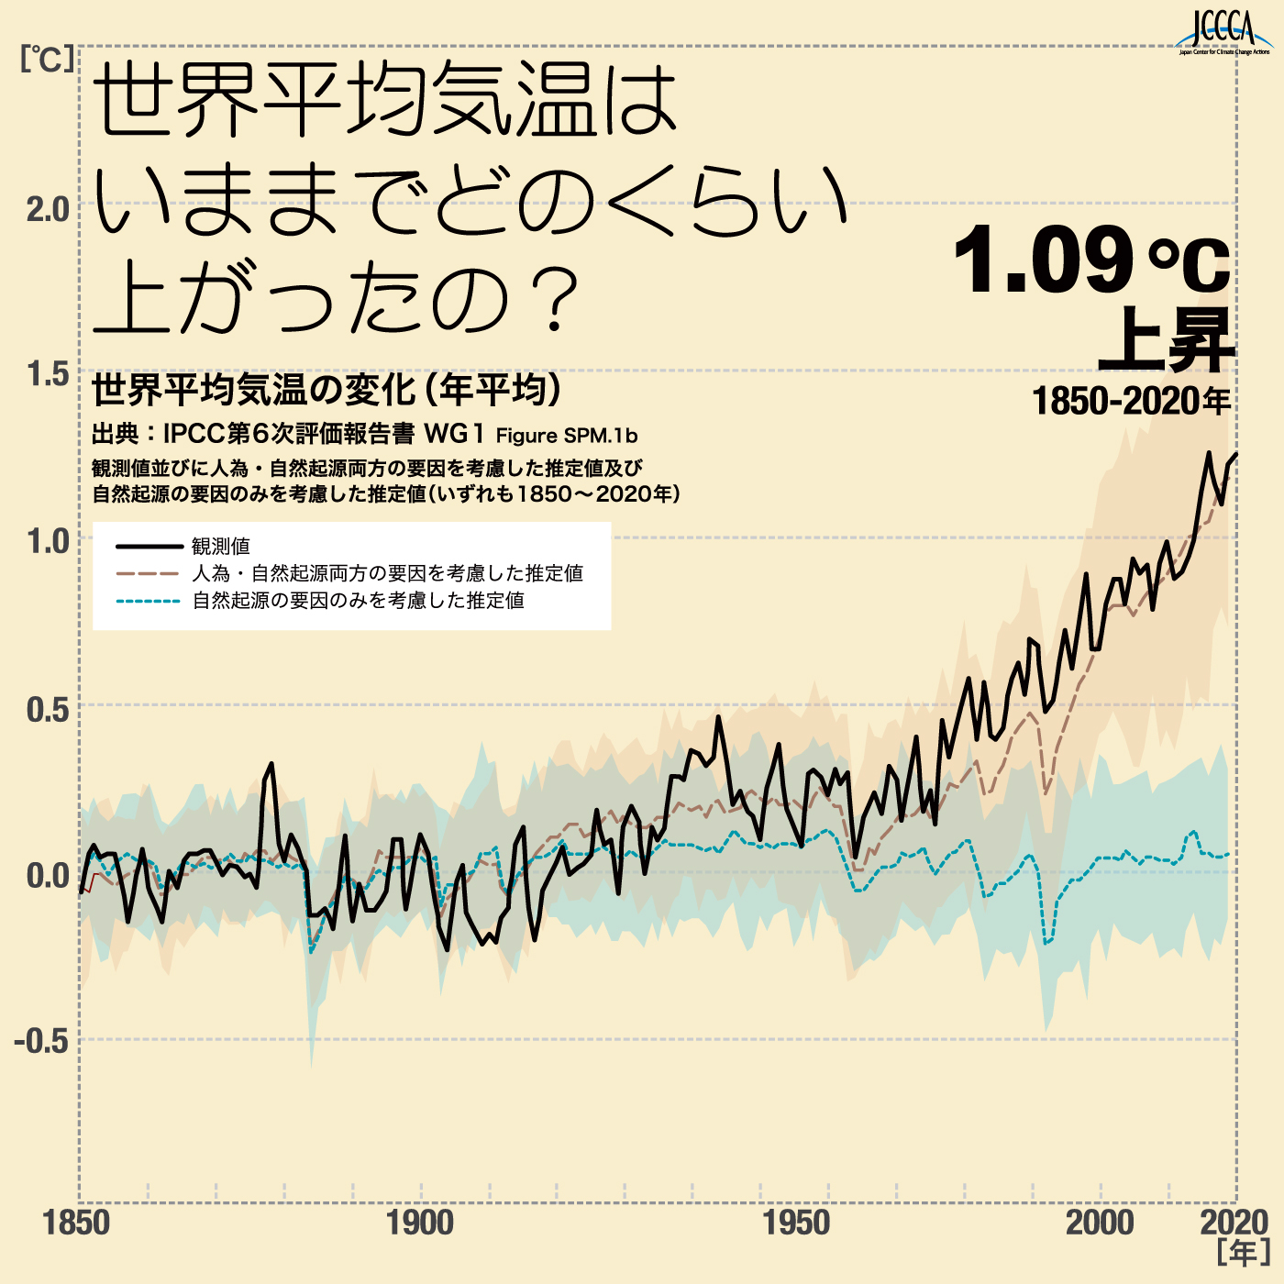

Slide 9
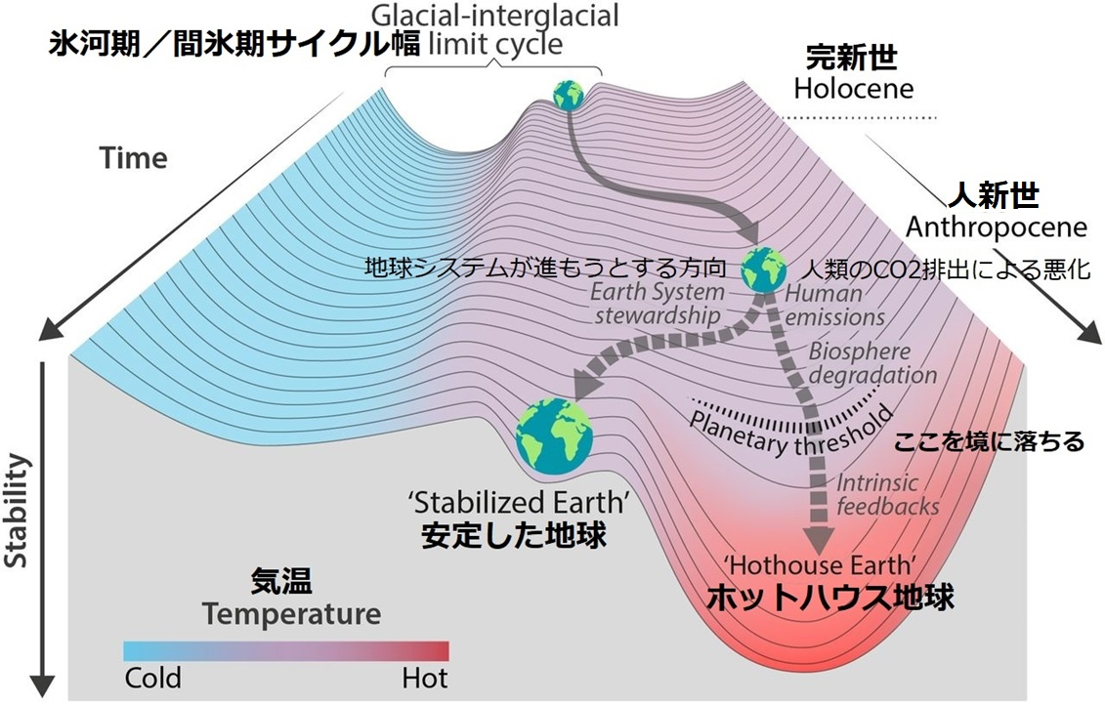

Slide 12
パキスタンで国土の1/3が水に浸かった
2022年9月

Slide 13
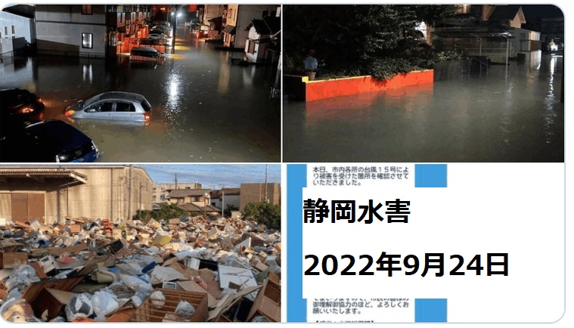

Slide 14
2020年7月4日、 豪雨もたらした「大気の川」、 アマゾン川の２倍の流量
https://www.asahi.com/articles/ASN7H7F6MN7CULBJ003.html

Slide 15
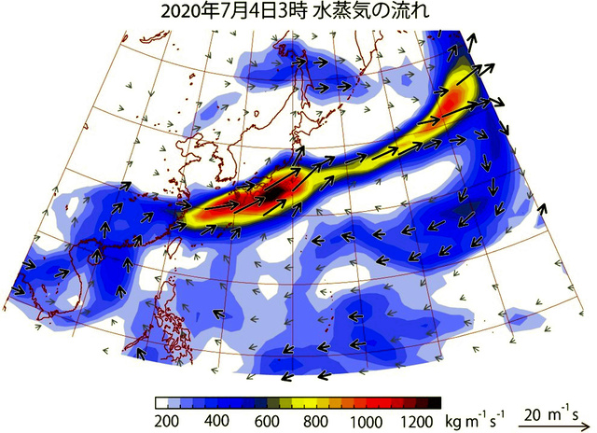

Slide 16
2050年、気温が2度上がったらどうなる？ 名古屋は大丈夫だろうか

Slide 17
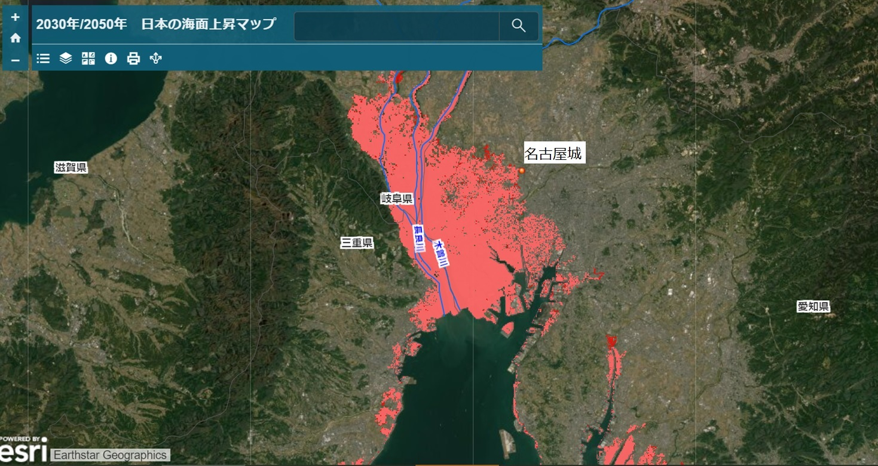
このまま気温上昇すると、海面が上昇して

Slide 18
2℃上昇すると海面が6m上昇し、名古屋の27%が浸水する。 （注1）
（注1）Ben Strauss氏 https://www.afpbb.com/articles/-/3246019?page=2
21世紀末の名古屋は、8月になると暑くて20日間は運動禁止レベル、安全な日は1日もなくなる。（注2）
（注2）：亀頭昭雄氏 （世界2019.12-94ページ）

Slide 19
パリ協定 世界の目標は1.5℃
・気温上昇を産業革命前と比べて2℃より十分低く、できれば1.5℃に抑えることを目標にする合意。
・のちに（2018 年）、IPCCが2℃では不十分、1.5℃未満に抑えないといけないと報告したので、世界の目標は1.5℃になった。

Slide 20
気温上昇を1.5度に抑えるには
炭素排出量を2030年までに45%削減することが必要。
今の取り組みでは、1％未満しか減らない。
今世紀中に2.8度上昇するだろう！

Slide 21
故 中村哲医師が闘っていたのは気候変動
●アフガニスタンで進む温暖化と沙漠化
約１・８度気温が上昇
他の地域の約２倍の速さで温暖化
Notes:
この国で2019年12月に亡くなったのが、人道支援活動をしていた中村哲さん。アフガニスタンでは、国内外の複雑な政治的事情や宗教問題がありますが、彼がもっとも闘っていたのは、地球温暖化だったと思います。

Slide 22
アフガニスタンは、もともとは農業大国。人口の8割が農民だった。
だが、2000年前後から干ばつが頻発。
3000～4000メートル級の山岳地帯の雪解け水が気温上昇のため一気に流れてしまう。深刻な水不足に悩まされ続けている。
2018年には、国土の約6割の地域で、極端な乾燥状態となった。もっとも深刻な10県では、水源の20％から30％が干上がった
Notes:
哲さんは、アフガニスタンの気候について、このように述べています。

Slide 23
「家族を食わせるために、米軍の傭兵になったり、タリバン派、反タリバン派の軍閥の傭兵になったりして、食わざるを得ないのです。
家族がみんな一緒にいて、飢饉に出会わずに、安心して、お腹いっぱい食べれれば、誰も戦争には行きません。」
Notes:
こんな言葉も残しています。

Slide 24
紛争の多発、平和の危機
真水を求めて、
天然資源を求めて
食料危機
気候難民、紛争による難民

Slide 25
気候正義とは： MAPAを救え！
Most Affected People and Area
もっとも影響を受ける人々と地域
貧困層・途上国・未来世代

Slide 26
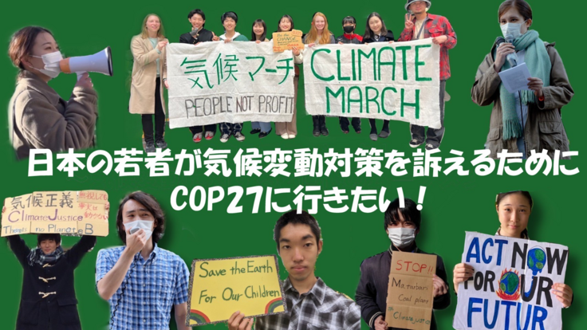
https://readyfor.jp/projects/fff_cop_project?fbclid=IwAR1NnXDuvqhcR-AEjTgKD8a0nRaUo9YxEQrdOj7du1n0cUfA7fnjA0Lweco

Slide 27
COP27:
フライデーズ・フォー・フューチャー若者たちの目標
１ 「気候危機の最前線」を現地から発信し、今回のCOPを日本における気候変動ムーブメントを活性化させるきっかけにすること
２ 日本のマタバリ（バングラデッシュ）石炭火力発電事業を含め、先進国によるMAPAへの気候変動における不正義を完全に止めること

Slide 28
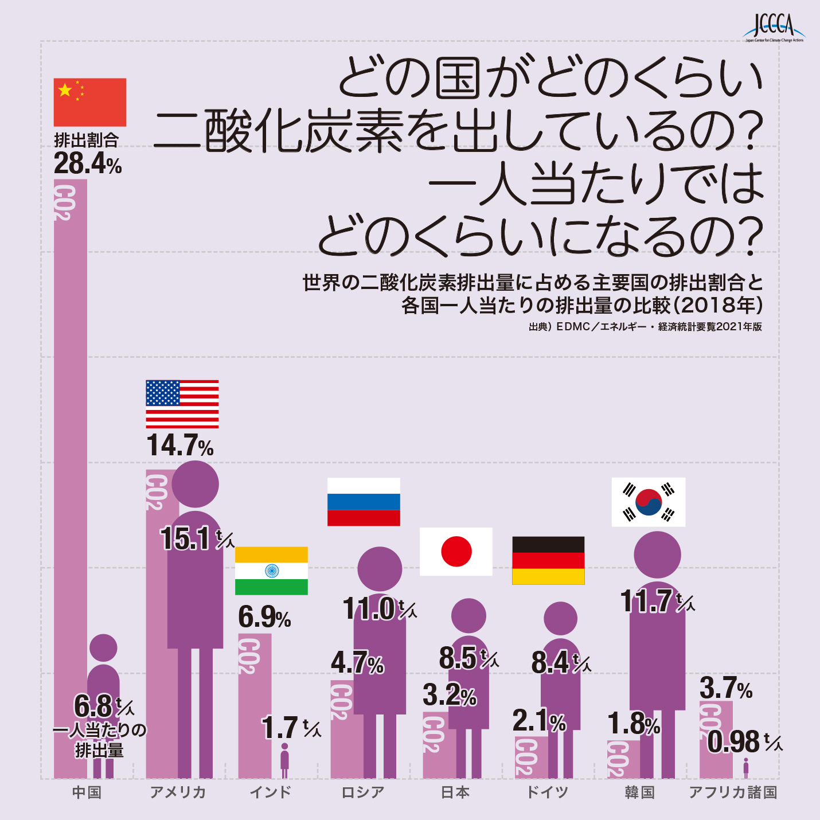

Slide 29
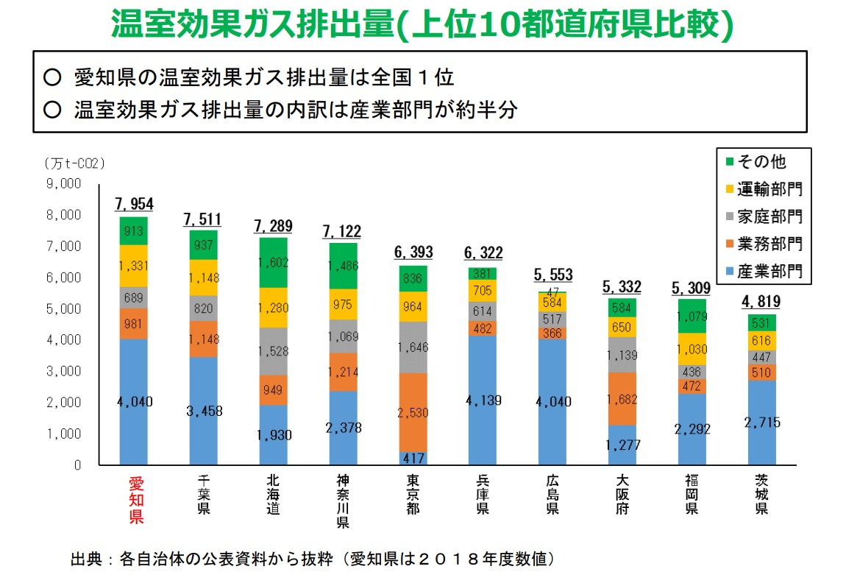

Slide 30
レポート2030 グリーンリカバリーと2050年カーボン・ニュートラルを実現する2030年までのロードマップ
未来のためのエネルギー転換研究グループ
https://green-recovery-japan.org/

Slide 31
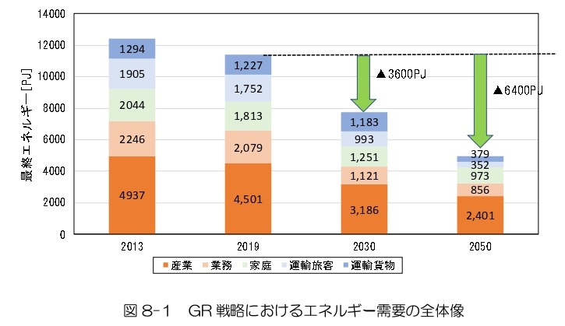

Slide 32
産業分野

Slide 33
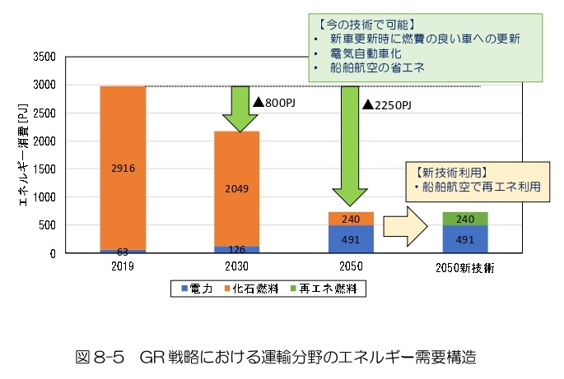
運輸分野

Slide 34
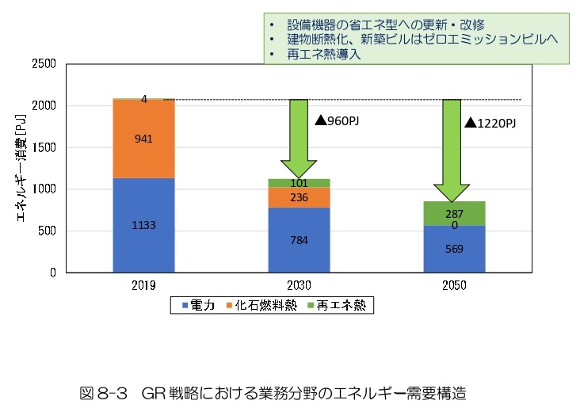
業務分野

Slide 35
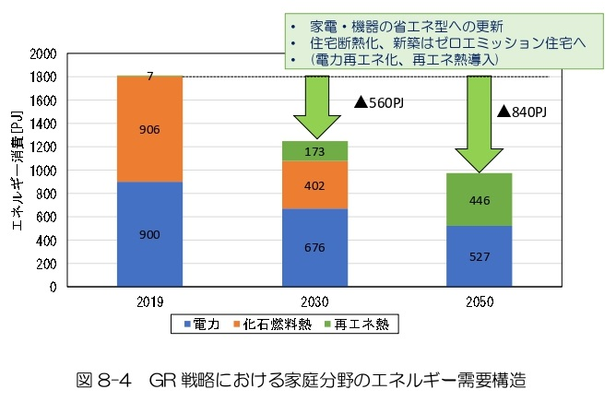
家庭分野

Slide 36
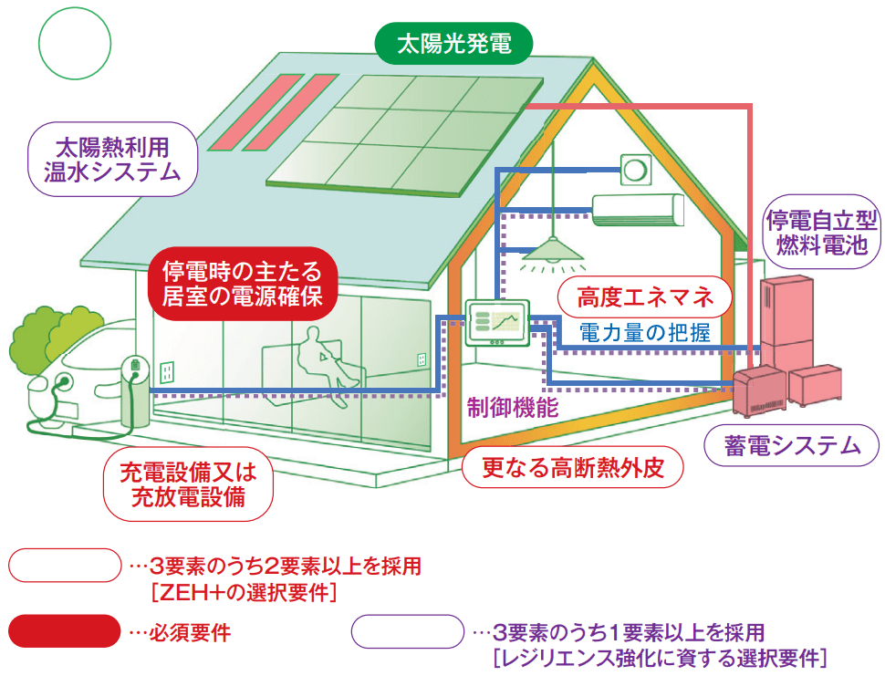

Slide 37
